Slide 1
Česká parkovací asociace z.s.p.o. pro Integrované dopravní systémy 11.-12. května 2015 v Hotelu Jehla ve Žďáru nad Sázavou
Ing. Petr Horský, Předseda Rady České parkovací asociace z.s.p.o.

Slide 2
ZALOŽENÍ
Česká parkovací asociace z.s.p.o. byla založena po dne 29.dubna 2013 těmito subjekty:
Ing. Petr Horský Ing. Milan Zelenka Petr Váverka Ing. Ondřej Myška

Slide 3
CÍLE
ČPA je platformou pro výměnu a sdílení informací a zkušeností z procesů přípravy, realizace a provozování systémů dopravy v klidu.
Prioritním cílem ČPA je koordinace činností v oblasti řešení parkování ve městech ČR.
Jedním ze základních cílů ČPA je aktivně se podílet v procesech přípravy a projednávání změn legislativy a technických předpisů v oblasti parkování.
Do činnosti ČPA jsou zapojené města, odborné firmy a společnosti řešící problematiku parkování.

Slide 4
ČLENOVÉ K 20.4.2015
Municipální Služby Operátoři Technologické

Slide 5
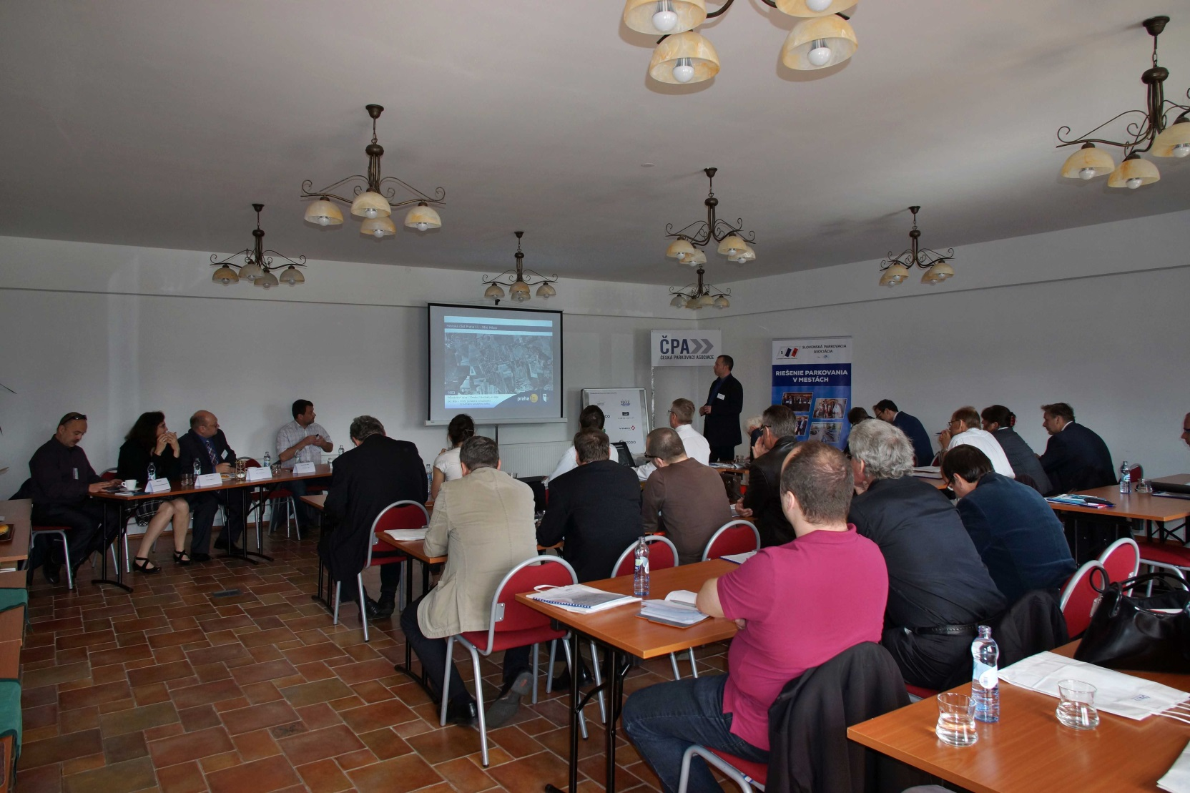
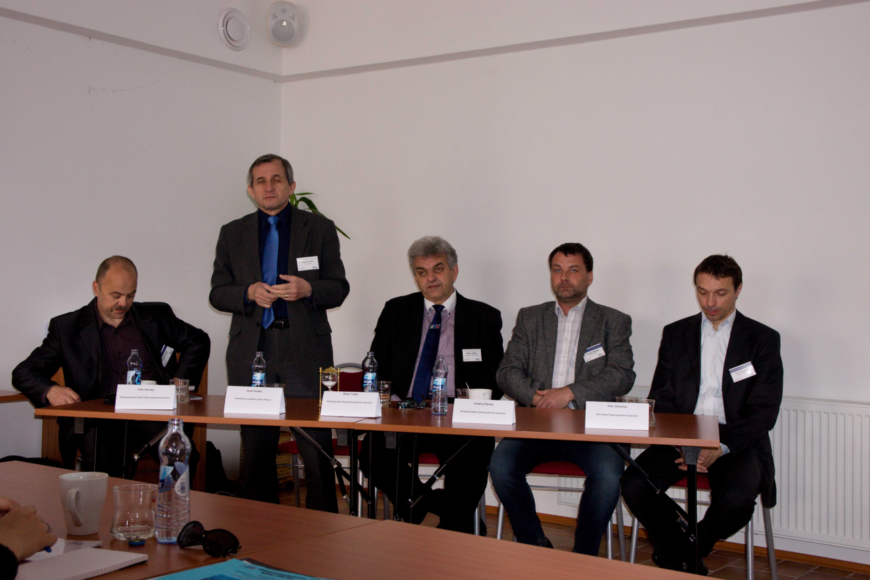
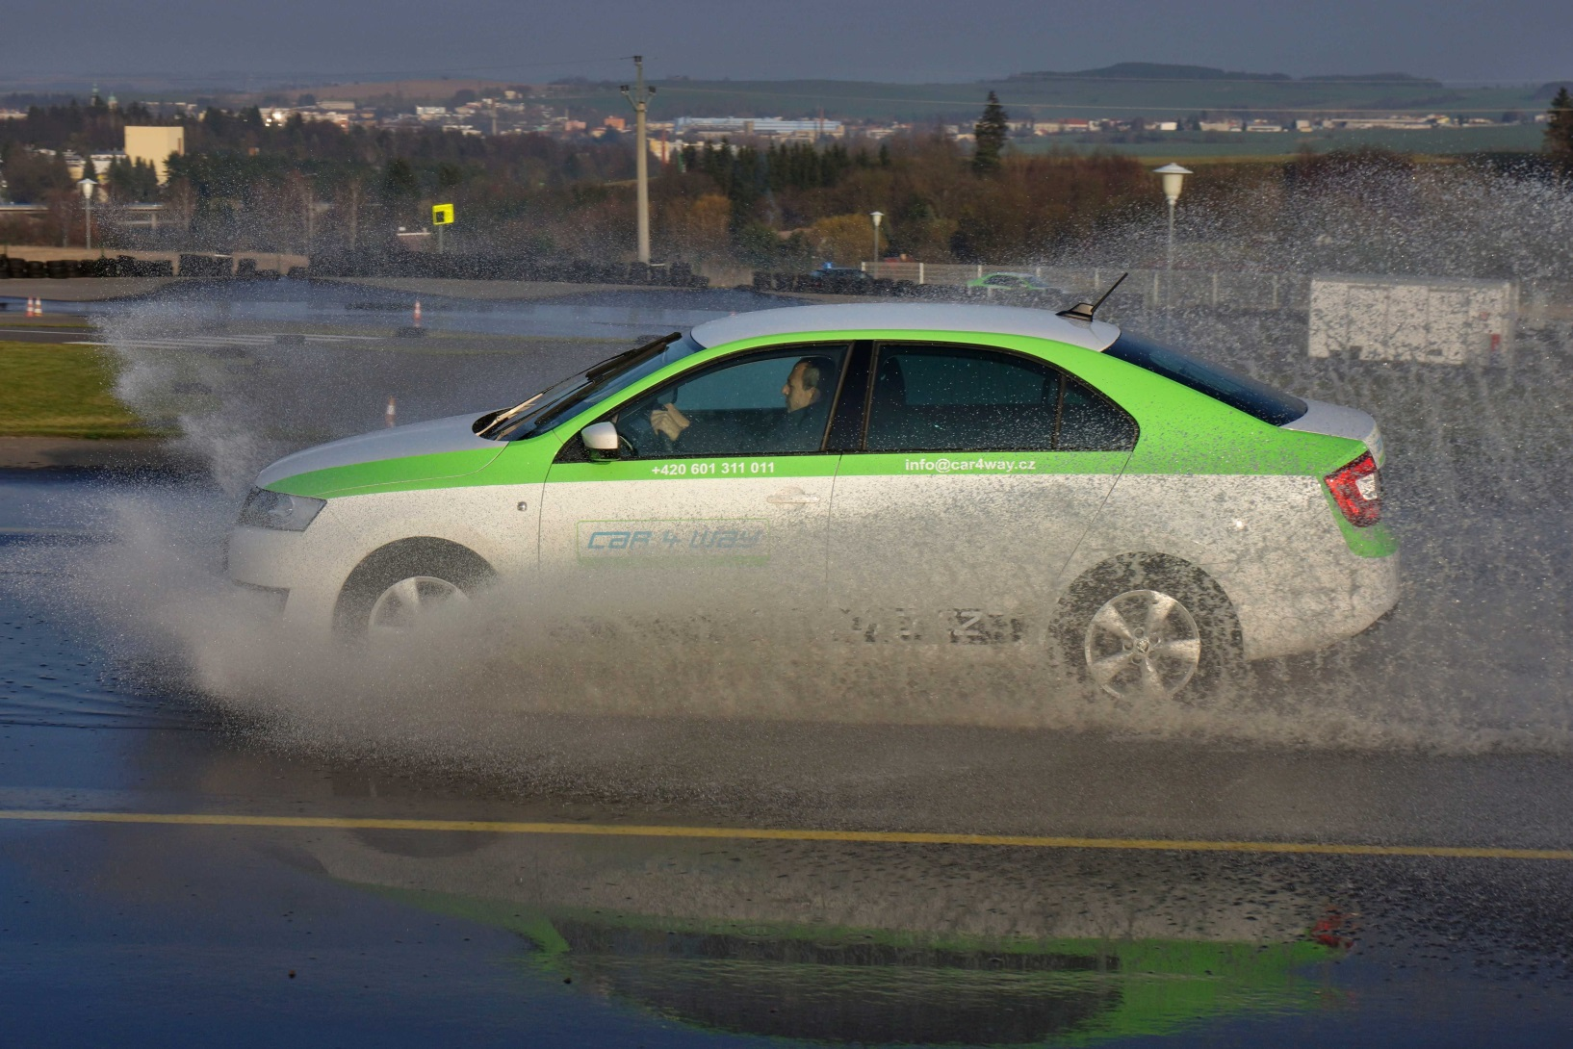
Aktivity
Odborné konference ČPA - každoroční vícedenní setkání členů i nečlenů ČPA nad závažnými tématy týkající se dopravy v klidu
2013 – Praha (1. pracovní setkání ČPA)
2014 – Střítež (1. konference ČPA)
2015 – Střítež (2. konference ČPA)
Prezentace ČPA na odborných setkáních, či konferencích jiných subjektů
konference Slovenské parkovací asociace
Dopravní komise Svazu měst a obcí
Sdružení správců místních komunikací
Prezentace ČPA na úrovní jednotlivých měst, vládních úřadů, Parlamentu ČR a ostatních dotčených subjektů

Slide 6
Kontakty
Sídlo: Slezská 115, 130 00 Praha 3
Korespondenční adresa: Washingtonova 1599/17, 110 00 Praha 1
Telefon sekretariát: 221 666 646
e-mail: info@parkovaciasociace.cz
www.parkovaciasociace.cz
Ing. Petr Horský – předseda Rady České parkovací asociace z.s.p.o.
tel: 724 978 248
e-mail: horsky@parkovaciasociace.cz
Pavel Červinka – sekretář ČPA
tel: 736 620 520
e-mail: cervinka@parkovaciasociace.cz

Slide 7
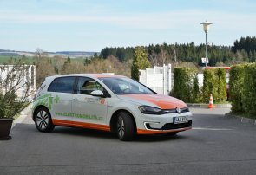
2. konference
15.-16.duben 2015 Střítež u Jihlavy
5 poselství ČPA
5 prostředků ČPA

Slide 8
2. konference
Víte že?
Zdroj: kpt. Ing. Kristína Hájková, HZS hl. m. Prahy, odd. IZS

Slide 9
2. konference
Víte že?
Zdroj: pplk. JUDr. Sabina BURDOVÁ, Rada,
Policejní prezidium ČR, Ředitelství služby dopravní policie

Slide 10
2. konference
Víte že?
Zdroj: ČPA, Sdružení automobilového průmyslu

Slide 11
2. konference
Víte že?
Zdroj: MF ČR, Sdružení automobilového průmyslu

Slide 12
2. konference
Paradoxy?
Zdroj: ČPA

Slide 13
2. konference
paradoxy?
Zdroj: ČPA

Slide 14
2. konference
cena veřejného prostoru?
Zdroj: Ondřej Mirovský
Zástupce starosty MČ Prahy 7, Předseda Strany zelených Praha

Slide 15
2. konference
kde se stala chyba?
Zdroj: ČPA + ČSÚ

Slide 16
www.parkovaciasociace.cz
Více na:
Děkuji za pozornost
Ing. Petr Horský, Předseda Rady České parkovací asociace z.s.p.o.

